Slide 1
安卓智能电视方案-628
一，628方案软件基本组成部分
二，常用工具及命令使用方法
三，关于安卓测试

Slide 2
628方案软件基本组成
1，软件组成部分
628安卓软件主要分为相对独立又彼此联系的四个部分：Kernel、Kitkat、Supernova、Mboot/PM
Kernel：主要是驱动以及系统底层方面
Kitkat：安卓框架及应用部分
Supernova：TV相关的部分
Mboot/PM：关于开机初始化的

Slide 3
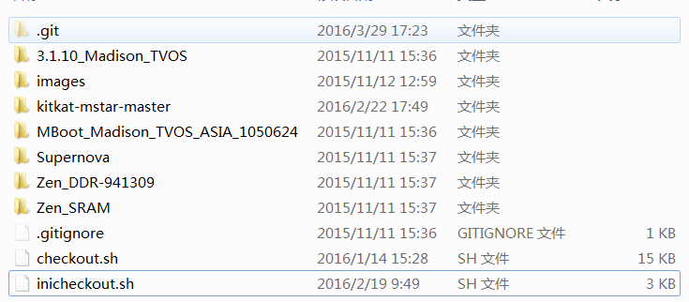
2，说明
a：相互独立主要是指代码上各个部分是相对独立的需要分开进行各自编译的。
各个部分编制出来的输出项也可以单独打包进行升级。
b：分开编译打包的机制也就可以被用来针对性的管理软件不同分区，我们把HDCP/MAC放在一个单独的分区里面，根据需要来打包生产的软件，这就是Yes/No版本。

Slide 4
常用工具及命令使用
在软件测试过程中有时候需要测试人员协助确认并获取一些错误相关的调试信息提供给开发人员来协同完善软件。

Slide 5
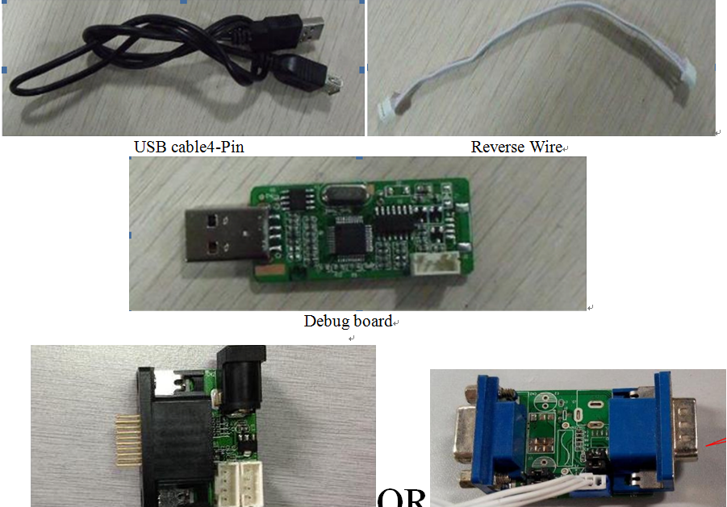
1，Debug工具硬件、软件
A，首先明确debug工具是什么、能做什么，debug工具就是mstar提供的调试小板，安装驱动后即能在设备管理器中通过串口来查看运行系统信息以及其他系统管理操作。连接工具如下图所示：
这个工具也可以用于烧录mboot，以及利用mstar提供的工具查看寄存器等

Slide 6
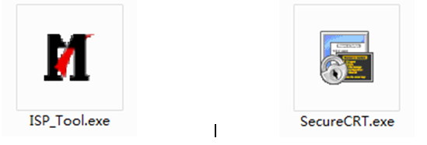
B，软件
下图左侧软件工具用于烧录mboot，右侧软件工具用于命令行调试、抓取log信息

Slide 7
2，常用指令
A，打开串口
—平台上基本上是关闭串口的，所以开机上电前按住enter键进入mboot输入口，输入以下命令：
set UARTOnOff on;save;reset
回车后就会重启打开串口。
B，通常情况下如果出现xxx无响应或报出异常的情况下可以使用android串口命令来查看错误内容。如logcat
Logcat
通常情况下使用logcat –c；logcat后模拟错误，复制所有打印信息既可以
另外为了方便得出问题所在可以使用 logcat *:E既可以打印出所有错误信息

Slide 8
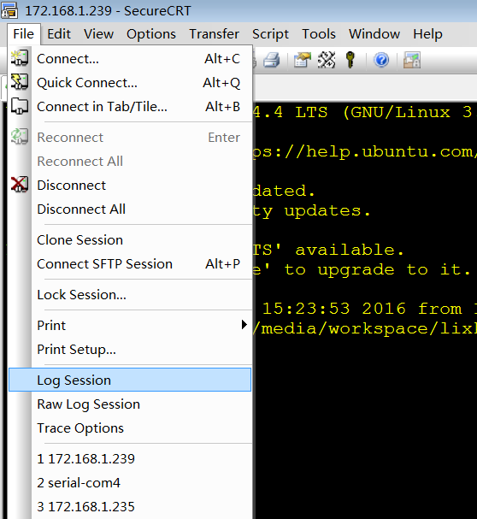
记录调试信息为文件的设置
打开SecureCRT菜单栏File(文件)->Log Session(记录会话)->选择文件名称及保存路径

Slide 9
关于安卓测试
Android调试如果没有源码，即使有调试结果也无法处理大多数问题
所以用logcat就能完成基本调试过程

Slide 10
测试方向
Android测试主要还得分成TV和主应用测试
TV部分就不过多介绍，除了基本功能外还要测试遥控，及其在客户平台一致的条件先测试，避免部分因为平台的不同而导致问题。
然后主应用测试包括有几款，国内外重点不同，国内至少主android界面没有严重问题，多媒体播放器，及其基础功能，比如launcher下的setting功能，浏览器等，国外这边需要测试客户重点要求的软件，至于有没有提到也是另外回事。

Slide 11
谢谢

